Slide 1


CHÀO MỪNG CÁC EM
ĐẾN VỚI BÀI HỌC HÔM NAY
MÔN: TOÁN 6

Slide 2
KIỂM TRA BÀI CŨ
✵
- Em hãy nhắc lại quy tắc nhân hai phân số (có tử và mẫu đều dương)?
- Áp dụng : Tính

Slide 3
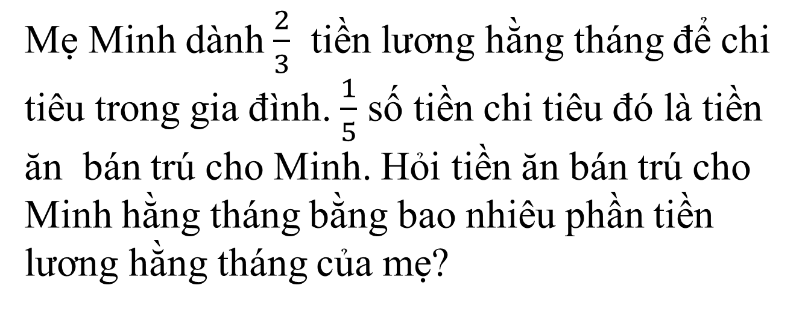
✵

Slide 4

TIẾT 55 - BÀI 26
PHÉP NHÂN VÀ PHÉP CHIA
PHÂN SỐ (T1)

Slide 5
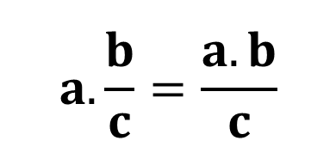
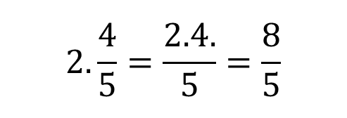
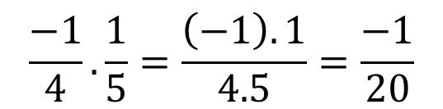
a.
1. PHÉP NHÂN HAI PHÂN SỐ
*Quy tắc: Muốn nhân hai phân số, ta nhân các tử với nhau và nhân các mẫu với nhau.
Tổng quát:
Ví dụ:
$$\frac{−1}{4}.\frac{1}{5}=\frac{\left(−1\right).1}{4.5}=\frac{−1}{20}$$
$$2.\frac{4}{5}=\frac{2.4.}{5}=\frac{8}{5}$$
*Nhận xét: Muốn nhân một số nguyên với một phân số (hoặc một phân số với một số nguyên), ta nhân số nguyên với tử của phân số và giữ nguyên mẫu
$$a.\frac{b}{c}=\frac{a.b}{c}$$

Slide 6

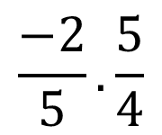
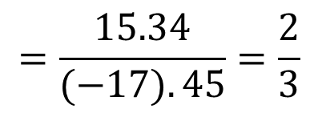
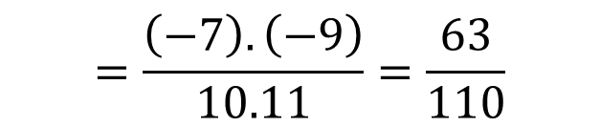
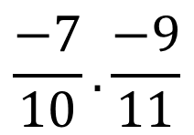
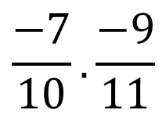
Luyện tập 1
Tính: a.
$$\frac{−2}{5}.\frac{5}{4}$$
$$\frac{−7}{10}.\frac{−9}{11}$$
b.
c.
d.
Giải:
a.
$$\frac{−7}{10}.\frac{−9}{11}$$
$$=\frac{\left(−7\right).\left(−9\right)}{10.11}=\frac{63}{110}$$
b.
$$=\frac{15.34}{(−17).45}=\frac{2}{3}$$
c.
d.

Slide 7

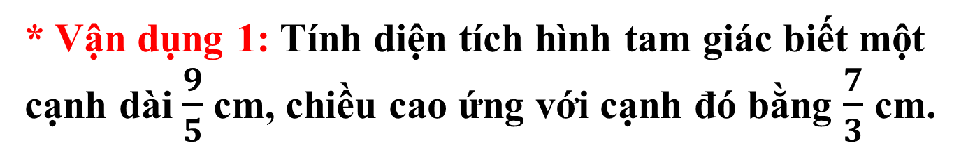
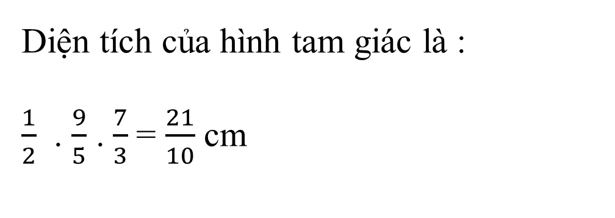
Giải

Slide 8
Nêu các tính chất cơ bản của phép nhân số nguyên?
Các tính chất cơ bản của phép nhân số nguyên là:
a) Tính chất giao hoán:
a . b = b . a
b) Tính chất kết hợp:
(a . b) . c = a . (b . c)
c) Nhân với 1:
a . 1 = 1 . a = a
d) Tính chất phân phối của phép nhân đối với phép cộng:
a . b + a . c = a. (b + c)

Slide 9

2. TÍNH CHẤT CỦA PHÉP NHÂN PHÂN SỐ
Ví dụ 3:
Tính chất giao hoán
Tính chất kết hợp
Nhân với số 1
Tính chất phân phối của phép nhân đối với phép cộng

Slide 10






Cho là các phân số với a,b,c,d,e,f ∈ ℤ; b≠0; d≠0; f≠0.
Khi đó ta có các tính chất của phép nhân như sau:
+ Tính chất giao hoán:
+ Tính chất kết hợp:
+ Tính chất nhân với 1:
+ Tính chất phân phối giữa phép nhân với phép cộng:

Slide 11

Luyện tập 2:

Slide 12

HƯỚNG DẪN VỀ NHÀ
- Quy tắc nhân hai phân số. Tính chất của phép nhân phân số.
- Làm bài tập : 6.27 phần a.b; 6.28b; 6.29 (SGK/21)

